Slide 1
智慧党建系统设计与实现

Slide 2

当今社会进入了科技进步、经济社会快速发展的新时代。国际信息和学术交流也不断加强，计算机技术对经济社会发展和人民生活改善的影响也日益突出，人类的生存和思考方式也产生了变化。传统智慧党建管理采取了人工的管理方法，但这种管理方法存在着许多弊端，比如效率低下、安全性低以及信息传输的不准确等，同时由于管理信息系统中会形成众多的个人文档和信息系统数据，通过人工方法对智慧党建信息进行集中管理会形成检索、更改和维护等较为麻烦的管理问题，同时由于当下人民群众对智慧党建管理的需求也日益高涨，各级需要继续开展全新的改革以满足时代的需求。根据此问题，研发一套智慧党建系统，既能够大大提高信息的检索、变更与维护的工作效率，也能够方便信息系统的管理运用，从而减少信息管理成本，提高效率。
该智慧党建系统采用B/S架构,并采用Java语言以及Springboot框架进行开发。本系统主要设计并完成了用户登录管理过程、个人信息修改、对党员管理、党支部管理、党建要闻管理、党建地图管理、党建学习管理、学习心得管理、党费缴纳管理、党建活动管理、活动报名管理、问卷调查管理、问卷回答管理、民主投票管理、投票信息管理、试题管理、学习测试管理、系统管理、考试管理等功能进行管理。该系统操作简单，界面设计简单，不仅能基本满足目前智慧党建管理的日常管理工作，而且能有效降低人员成本和时间成本，为智慧党建管理工作提供方便。
摘 要

Slide 3
课题研究背景
近年来，由于计算机技术和互联网技术的快速发展，使得所有企事业单位内部都是数字化、信息化、无纸化的发展趋势，随着趋势的发展，各种决策系统、辅助系统也应运而生，其中，智慧党建系统就是其中的重要组成部分[1]。
智慧党建管理工作向来都是在党建管理中不可或缺的一部分，然而多年以来人们大都习惯使用传统方法，即人工来完成党建的管理，但是这种方法存在着工作效率低以及保密性差的问题，同时还会生成大量的文本和数据，在检索数据时极大不便。随着科技发展进步，我们已进入了信息化社会，仅仅依靠传统的表格管理方式已不能适应时代的要求。因此使用计算机来进行接手传统方式的党建管理已经势在必行。
而通过计算机技术来实现的智慧党建系统拥有对信息的快速检索、保存了大量的党建信息、信息系统保存的稳定性高和维护成本低等优点，对智慧党建管理的工作效率也能提高。如今，传统的人工管理方法、文件和图表打印等信息传输方法已经不能满足当下公司的发展需求，计算机科学与互联网技术的蓬勃发展，颠覆了人们的生活以及思维方式。智慧党建系统的出现，利用信息技术将智慧党建管理融于办公平台中，提高管理水平的有利手段，将会成为未来智慧党建管理的新模式。

Slide 4
课题研究意义
在当下，办公自动化以一种迅速并不可阻挡的速度在慢慢遍布到社会的每一个角落中，而智慧党建系统正是办公自动化的一个小小分支，解决了传统党建管理中繁杂且重复的操作，提高了工作的效率。
对于大部分的企事业单位来说，智慧党建系统对于管理人员进行管理来说是非常重要的，站在管理者的角度也一样。智慧党建系统应该做到让管理人员进行快捷的信息查询以及对信息的处理功能。然而，大多数的还没有使用电子化管理来进行智慧党建管理工作的意识，还是使用传统的人工管理方法。如今，伴随着计算机科学的不断发展，互联网科技的日渐成熟，计算机所带来的种种优势已经逐渐为人们所认识，它已经应用在社会中的各个领域中并且越来越重要，利用计算机将智慧党建信息进行电子化、系统化的管理能将智慧党建管理的效率提上一个台阶。所以，开发一套智慧党建系统，将党建信息进行电子化、系统化的管理，代替了传统的人工管理方式，提升了工作效率。
无纸化办公，节省了时间，减少了纸张的浪费同时节约了成本。
加快了信息传输的过程，使智慧党建管理更规范和科学。
利用计算机处理速度快、信息存储量大的特点，将党建管理工作信息化，可以积累和管理大量的数据。
对数据进行有效并且集中的管理，实现了用户信息的共享，使党建管理工作可以从传统的人工管理中解放出来，提升了工作的效率，使其有更多的时间去完成更多的工作，来提高自身的业务素质。

Slide 5
课题研究内容
本系统结合现今智慧党建系统的功能模块以及设计方式进行分析，使用Java语言和Springboot框架进行开发设计，具体研究内容如下：
系统管理员主要对个人中心、党员管理、党支部管理、党建要闻管理、党建地图管理、党建学习管理、学习心得管理、党费缴纳管理、党建活动管理、活动报名管理、问卷调查管理、问卷回答管理、民主投票管理、投票信息管理、试题管理、学习测试管理、系统管理、考试管理等功能进行管理。
党支部主要对个人中心、党员管理、党费缴纳管理、党建活动管理、活动报名管理等功能进行管理。
党员主要对个人中心、学习心得管理、党费缴纳管理、活动报名管理、问卷回答管理、投票信息管理等功能进行管理。

Slide 6


系统开发环境及相关技术
Java技术
MySQL数据库
B/S结构

Slide 7
Java技术
Java是一种在Web应用开发中得到广泛使用的脚本语言，经常被用来对用户的相关行为做出反应。它还具有面向对象的设计能力，使设计开发过程更加直观和模块化，并在HTML基础上进行交互Web页面的开发[9]。这种脚本语言的问世，使用户与页面之间的实时、动态交互成为现实，丰富了页面的内容，增强了页面的活力。另外，Java技术也被广泛地运用于该系统，比如对用户输入的数据进行检测，以保证其有效性。Java技术[10]可以在不依赖Web服务程序的基础上在本地客户机上运行。从而有效地解决了因网络速度所带来的迟缓问题，使用户能够更加顺畅、快捷地进行访问。一些功能，比如用户的数据输入，可以通过JavaScript这样的客户语言来完成。该系统采用Java客户机进行用户身份认证，确保了系统的安全性和可靠性。

Slide 8
系统需求分析

Slide 9
系统分析
功能需求分析
可行性分析
系统流程分析

Slide 10
系统总体模块设计

Slide 11
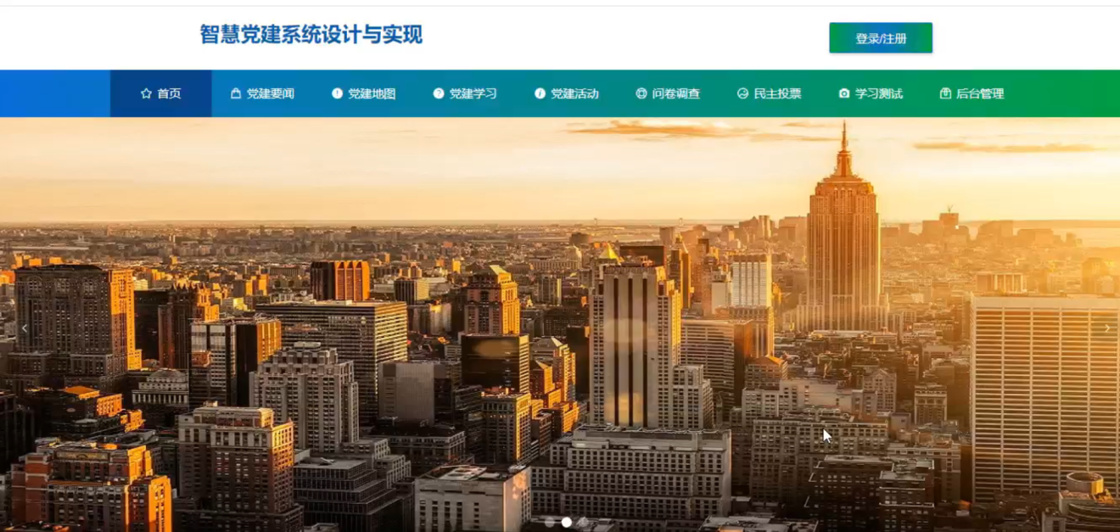
系统首页界面

Slide 12
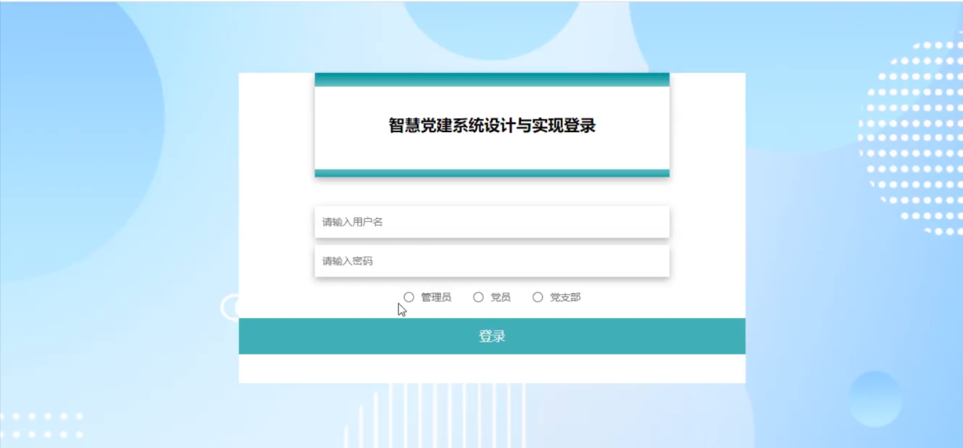
后台登录界面

Slide 13
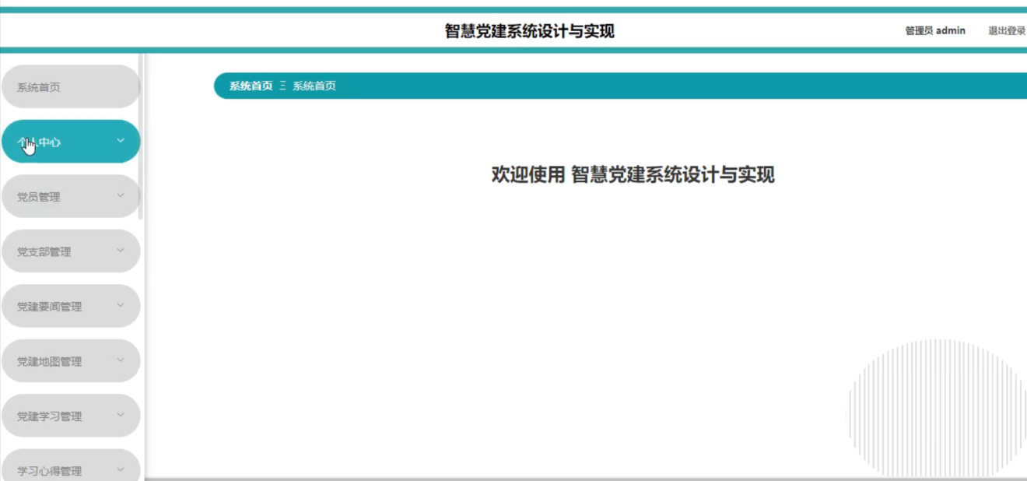
管理员主界面

Slide 14
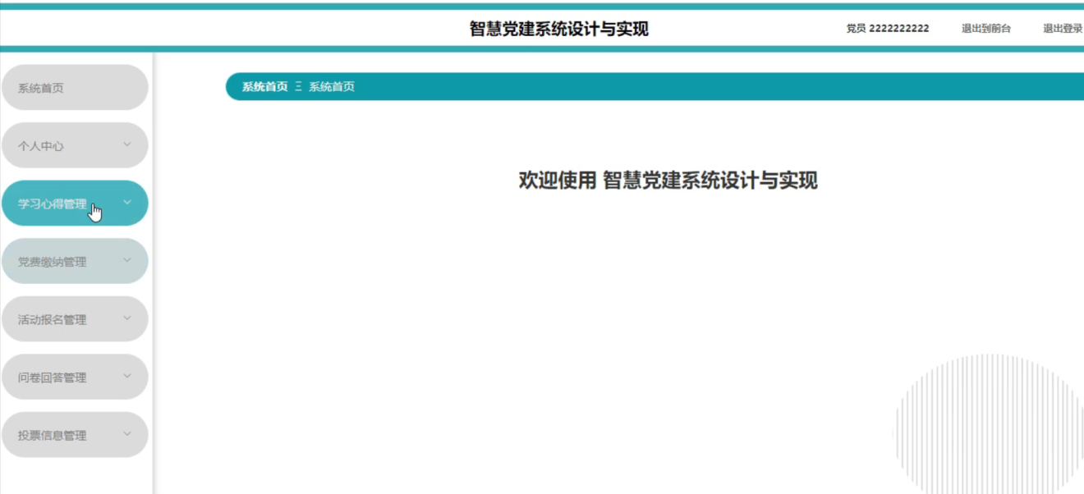
党员主界面

Slide 15
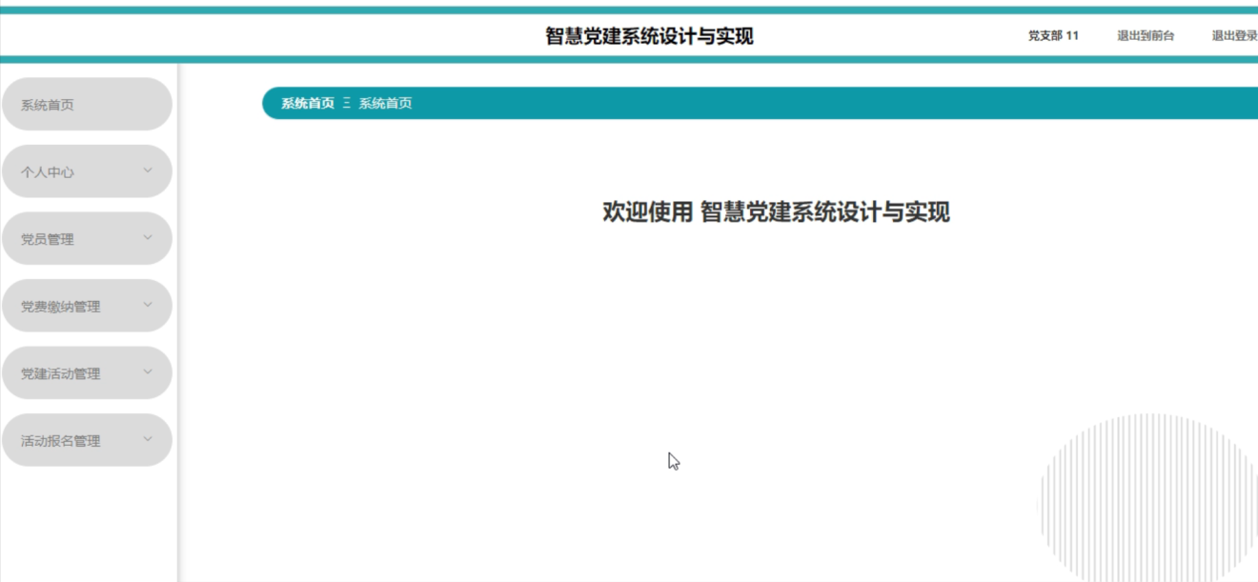
党支部主界面

Slide 16
结论
通过本次毕业设计对智慧党建系统的设计与实现，让我能够将所学的一个个知识联系起来形成了一个整体，对于整个系统的运行流程有了一个清楚的认识。从前端通过接口请求数据到后端控制层调用业务层再到数据库访问层对数据库进行查找，然后将数据进行封装后一个一个层传输最后到前端以及前端进行显示的过程中，每一个流程都需要仔细的分析调试。在这之间，也遇到了许许多多的困难，走了很多的弯路，但正是因为克服了这些困难，才能开发出这个系统，实现对智慧党建信息的电子化管理，提高了智慧党建管理工作的效率。
系统的总体设计已经实现了智慧党建的基本功能，但是还有很多地方需要以后进一步改进，比如：
优化UI 设计，并且加入总体模块来完善系统功能。
系统当前只能在网站中使用，若能在App或小程序中使用会更便捷。
系统中未考虑到数据的备份与恢复功能，手动备份耗时耗力并且安全性不好，需要对其进行完善。

Slide 17
参考文献
[[1]陈英杰.在电子政务外网上构建省级政府部门视频会议系统[J].黑龙江科技信息,2017(14):182.
[2]陈奕飞.福建教育网络视频会议系统的建设与探索[J].中国教育信息化,2013(21):77-79.
[3]王昕.基于B/S的资料信息管理系统的设计和实现[J].信息与电脑(理论版),2020,32(09):108-110.
[4]罗凌云.基于B/S结构的人事管理系统设计与实现[J].电脑知识与技术,2018,14(32):74-75.
[5]庄严.基于B/S结构的软件开发技术分析[J].电子制作,2016(24):44.
[6]杨开振. 深入浅出Spring Boot 2.x[M].人民邮电出版社, 2018: 08-442.
[7]高志平. 基于SpringBoot框架与ITIL方法的运维管理系统的设计与实现[D].华东师范大学,2021.
[8]喻佳,吴丹新.基于SpringBoot的Web快速开发框架[J].电脑编程技巧与维护.2021(09):31-33.
[9]王思君.信息管理中计算机数据库技术的应用研究[J].信息与电脑(理论版).2022.34(07):210-212.
[10]劳飞,单杰.数据库技术在信息管理系统中的应用[J].集成电路应用.2022.39(01):130-131.
[11]肖睿,崔雪炜,艾华,潘亚,张娟. Java面向对象程序开发及实战[M].人民邮电出版社:大数据开发实战系列.2018:01-209.
[12]曹瑞燕.Java语言在软件开发中的应用[J].信息记录材料,2021,22(10):96-97.

Slide 18
感谢各位老师评判指导
指导老师：PPT熊猫
报告人：熊猫素材

